Slide 1



Desenvolvimento e Implementação Plano de Ação Cidade Segura e Resiliente Abordagem Proposta e Passos-chave
Desenvolvimento de capacidades para tornar cidades resilientes
Mo Hamza
14 May 2012
Mo Hamza
14 May 2012

Slide 2




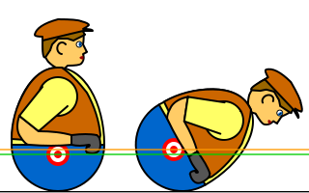



O que é Resiliência?
Desenvolvimento de capacidades para tornar cidades resilientes
Como você a descreveria?
Brinquedo João-bobo
Segundo os Japoneses, Resiliência é como o bambu, que se curva sob o peso da neve no inverno, mas se ergue novamente, forte e orgulhoso, na primavera. O bambu coberto de neve representa a habilidade de rápida recuperação após a luta contra a adversidade.

Slide 3
O que é uma Cidade Resiliente ao Desastre?
Desenvolvimento de capacidades para tornar cidades resilientes
Um cidade resiliente ao desastre:
Adota medidas para antecipar e mitigar o impacto de desastres, incorporando tecnologias de monitoramento e de alerta precoces, para proteger a infraestrutura, os recursos da comunidade e os indivíduos, incluindo suas casas e outros bens, patrimônios cultural e ambiental e capital econômico, e é capaz de miniminizar perdas físicas e sociais decorrentes de eventos climáticos extremos, terremotos ou de qualquer outro desastre natural ou induzido por seres humanos.
É capaz de responder e implementar, imediatamente, estratégias de recuperação e, rapidamente, restaurar serviços básicos para retomar atividades sociais, institucionais e econômicas, após eventos desse tipo.
Entende que os passos acima são fundamentais para a construção da resiliência a mudanças ambientais adversas, incluindo alterações climáticas, além de reduzir a emissão de gases de efeito estufa.

Slide 4
Integração do Conceito de Resiliência a Processos de Planejamento e Programação
Desenvolvimento de capacidades para tornar cidades resilientes
A base técnica para integrar resiliência à programação envolve os seguintes passos principais.
conduzir avaliação e análise de riscos, seguidas pela análise do que torna determinado país/cidade resiliente àqueles riscos, de modo a priorizar as decisões sobre a programação.
aplicar elementos de construção de resiliência tanto a novas e quanto a já existentes programações; projetos ou programas autônomos de resiliência são provavelmente menos úteis a longo prazo.
implementar efetivamente um Plano de Ação de Resiliência e programas em determinado País/Cidade e assegurar que a construção da resiliência em determinada camada da sociedade, ou em determinado setor, não debilita a resiliência de outra camada ou setor.
Desenvolver conjunto de indicadores de medida e avaliação para medir as mudanças nos componentes dos sistemas de resiliência, a fim de que o impacto coletivo de esforços para fortalecer a resiliência possa ser medido.

Slide 5
O que é o Plano de Ação Cidade Segura e Resiliente?
Desenvolvimento de capacidades para tornar cidades resilientes
O plano de ação aborda as seguintes questões:
O que precisamos fazer?
Como vamos fazer?
Quem é o responsável por implementar quais medidas de redução de riscos?; Quem pode ajudar a implementar tais medidas?
Quando precisamos completar as atividades? (cronograma de implantação/ prazo)
Quais são os indicadores e as providências para monitoramento, avaliação, revisão e correção (indicadores para medir progresso e atingimento dos objetivos do plano e quando, como, quem, o que)
Quanto irá custar (orçamento) ? ; Quais serão as fontes de financiamento destas medidas?

Slide 6
Plano de Ação Cidade Segura e Resiliente Processo de Preparação
Organização e Preparação para Aplicar 10 Elementos Fundamentais
Sensibilização, Planejamento do Processo e Convocação dos Representantes
Monitoramento do Plano de Ação, Avaliação e Continuidade
Definição de Indicadores de Desempenho, Monitoramento, Avaliação e Relatório
Vulnerabilidades e Avaliação dos Riscos na Cidade
Condução de Avaliação de Riscos, Identificação de Vulnerabildades e Respostas Possíveis
Implementação
Implementação do Plano de Ação, Mobilização de Recursos,
Garantia de Domínio e Participação
Desenvolvimento do Plano de Ação Cidade Segura e Resiliente e de Estratégias
Desenvolvimento e priorização de intervenções, Ratificação Política e Identificação de Opções de Financiamento

Slide 7
Integração de 10 Fundamentos ao Processo de Planejamento
Desenvolvimento de capacidades para tornar cidades resilientes
 | Fases | Passos
Fase 1 | Organização e preparação para aplicar 10 Fundamentos | 1. Preparar o cenário institucional, sensibilização
 |  | 2. Convocar os representantes, formalizar o processo de participação
 |  | 3. Planejar e executar o processo
Fase 2 | Diagnóstico e Avaliação de Riscos nas Cidades | 4. Familiarizar-se com os riscos na cidade
 |  | 5. Conduzir uma avaliação de riscos
 |  | 6. Analisar o meio ambiente local e agentes
 |  | 7. Preparar um relatório de avaliação
Fase 3 | Desenvolvimento de um plano de ação para uma cidade segura e resiliente | 8. Definir visão, objetivos e ações principais
 |  | 9. Definir programas e projetos
 |  | 10. Institucionalizar e manter o plano de Redução do Risco de Desastres
Fase 4 | Implementação do plano | 11. Implementação e mobilização para obtenção de recursos
 |  | 12. Garantir ampla participação e domínio do plano
Fase 5 | Monitoramento e acompanhamento | 13. Monitorar, acompanhar e avaliar o plano
 |  | 14. Disseminar e promover o plano

Slide 8
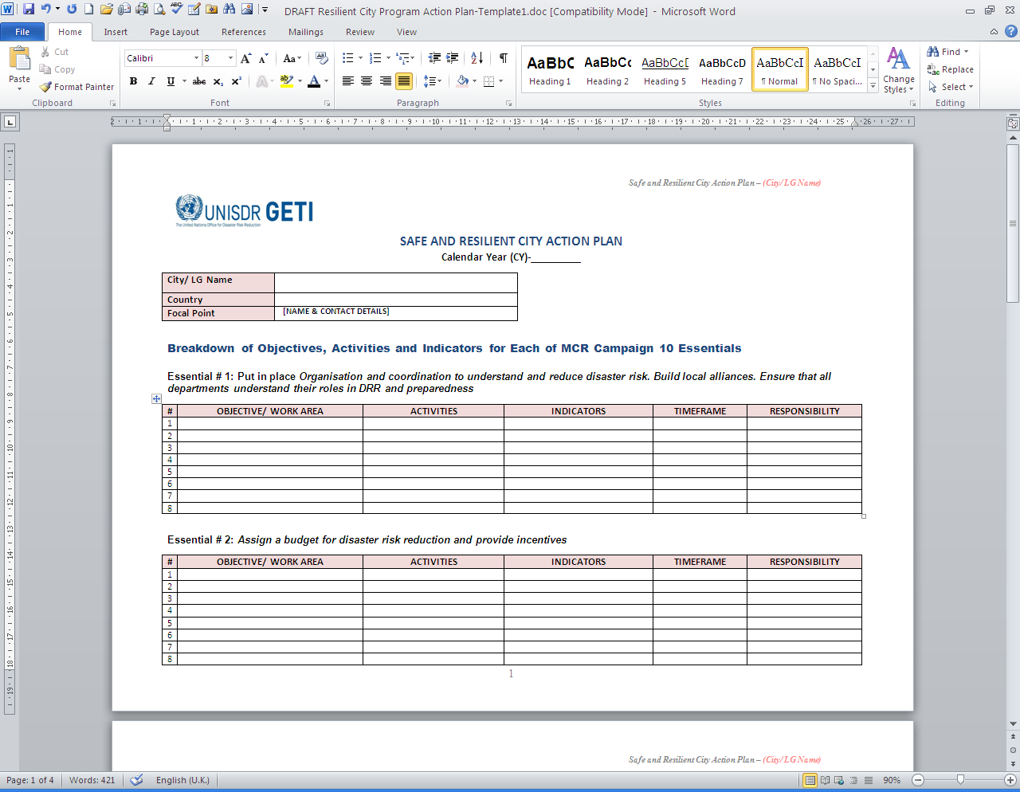
Desenvolvimento de capacidades para tornar cidades resilientes

Slide 9
Esboço Proposto para Detalhamento do Plano de Ação Cidade Segura e Resiliente
Desenvolvimento de capacidades para tornar cidades resilientes
Introdução
Descrição do problema
Consideração da comunidade
Metas e objetivos
Análise racional das medidas de redução do risco propostas
Plano de implementação (quem fará o quê, orçamento/ recursos necessários, cronograma, marcos, etc.)
Mecanismos de monitoramento e avaliação
Itinerário de atualização do plano

Slide 10
A relação de itens para Revisão do Rascunho do Plano de Ação Cidade Segura e Resiliente
Desenvolvimento de capacidades para tornar cidades resilientes
Uma vez que o plano é desenvolvido, ele é apresentado a uma autoridade governamental para aprovação (tal como o comitê de Gestão do Risco de Desastres ou conselho urbano), e autorização formal para implementação do plano.
A relação abaixo sugere algumas questões que podem ajudar você a revisar o Plano de Ação.
Estão as ações em consonância com as estruturas internacionais negociadas, bem como com o mais amplo plano de desenvolvimento da cidade e Estratégias de Redução do Risco de Catástrofes / Planos nacionais?
Que ações, projetos e atividades podem ajudar a atingir os objetivos de redução de riscos?
Que ativos humanos e financeiros e recursos (quadro de pessoal, peritos técnicos e fundos) estão disponíveis para implementar estas ações? Existe algum campeão local de Redução do Risco de Desastres disposto a ajudar a completar as ações?
Existe apoio politico de alto nível para implementar e manter estas ações?
Houveram organizações / agências de nível nacional envolvidas no processo de planejamento de ações para fornecer-lhe os esclarecimentos necessários sobre questões jurídicas e administrativas?
Que impactos (caso existam) terão estas ações na sua cidade/Governo Local?
Você estimou os custos e benefícios associados às medidas de redução de riscos?
Existem quaisquer ações propostas que precisam ser temporiamente canceladas até que recursos financeiros adicionais estejam disponíveis?

Slide 11
Desenvolvimento de capacidades para tornar cidades resilientes
Passos para a Efetiva Implementação do Plano de Ação Cidade Segura e Resiliente
Geralmente um processo efetivo de implementação envolve os seguintes passos:
Fase Inicial: (ex. Emissão de contratos, Estabelecimento de Parcerias, Definição de estruturas de projetos, etc).
Relatórios de Progresso e Pagamentos: Periodicidade de Relatórios, Submissão de relatórios, (ex. A atividade/relatório de progresso, O relatório financeiro)
Comunicação, (ex. Disseminação de Informações e Gestão do Conhecimento: Fornecendo Orientações, etc.)
Mudanças em Plano de Ação aprovado: (ex. Mudanças em parcerias, Flexibilidade de orçamento, Alteração de atividades, Prorrogação do prazo de duração, etc.)
Foco Financeiro: (ex. Receitas e Despesas/Lançamentos de Contas a Pagar, Custos compartilhados, etc.)
Fechamento da Contabilidade: (ex. Relatório final, Retenção de documentos, etc.)

Slide 12
Desenvolvimento de capacidades para tornar cidades resilientes

Slide 13
MODULO # 5: EXERCÍCIOS – Desenvolvendo o Plano de Ação Cidade Segura e Resiliente Objetivos e Atividades
Desenvolvimento de capacidades para tornar cidades resilientes
Dividam-se em 3 ou 4 grupos.
Utilizem a Matriz Plano de Ação Cidade Segura e Resiliente e completem somente As duas primeiras colunas (Objetivos e Ações/Atividades), baseando-se nos resultados de Autoavaliações do Governo Local conduzidas previamente e no exercício de comparação, utilizando sua cidade como exemplo.
Discutam no seu grupo e reformulem, a partir do relatório de Autoavaliação do Governo Local, as questões a serem abordadas, tais como objetivos e suas respectivas listas de Ações (2-4 para cada objetivo), em cada um dos 10 Fundamentos. Depois deste exercício, o seu primeiro rascunho do Plano de Ação deve incluir:
Uma lista de objetivos para a resolução de cada questão identificada em cada um dos 10 Fundamentos
Um conjunto de (2-4) atividades e ações essenciais necessárias para alcançar cada um dos objetivos propostos em cada um dos 10 Fundamentos
Uma descrição das questões, objetivos e ações identificadas e propostas que não estão incluídos nos 10 Fundamentos, mas são considerados como relevantes para entender / melhorar a situação da gestão do risco de desastres na área de estudo (90 min)
Apresentem os resultados de suas discussões em grupo para os outros participantes da sessão (30 min)
A duração deste Exercício de Trabalho em Grupos é 120 minutos.

Slide 14
Muito obrigado!
Desenvolvimento de capacidades para tornar cidades resilientes

